Slide 1

jQuery и изображения
Практическое руководство по работе с изображениями в jQuery-проектах: от базовых манипуляций до профессиональных плагинов — лайтбоксы, слайдеры, галереи и современные альтернативы.
LEGACY-ПРОЕКТЫ
JQUERY-ПЛАГИНЫ
2026

Slide 2

Зачем jQuery для работы с изображениями?
Манипуляции с DOM
Быстрая смена атрибутов, стилей и структуры изображений через лаконичный API
События и анимации
Обработка кликов, наведений и плавные переходы без нативного boilerplate-кода
Кросс-браузерность
Единый API работает одинаково во всех браузерах — без хаков и полифилов
Готовые плагины
Lightbox, FancyBox, Cycle 2 — проверенные решения, экономящие часы разработки

Slide 3
Базовые операции с изображениями
Предзагрузка (Preload)
Смена атрибута src
Скрытые Image()-объекты кэшируют файлы до открытия галереи — без задержек.
Метод .attr() — основной инструмент. Событие load гарантирует, что изображение готово до анимации.
$.preloadImages = function() {
for (var i = 0; i < arguments.length; i++) {
$('').attr('src', arguments[i]);
}
};
$.preloadImages('1.jpg', '2.jpg');
$('#myImage').attr('src', 'large.jpg')
.on('load', function() {
// изображение загружено
});

Slide 4

Rollover-эффекты: замена при наведении
Храните оригинал в data-атрибуте
Сохраняйте исходный src в data-original при инициализации — надёжнее, чем полагаться на порядок загрузки.
Используйте .hover() с двумя обработчиками
Первый — наведение (замена на hover-изображение), второй — уход (возврат оригинала). Чисто и предсказуемо.
Предзагружайте hover-изображения
Без preload при первом наведении будет заметная задержка — особенно на медленных соединениях.

Slide 5

Ручная галерея: миниатюры + большое изображение
Принцип работы
Классический паттерн: сетка миниатюр управляет главным изображением. При клике на thumb — смена src с анимацией затухания.
Главное изображение с id="mainImage"
Миниатюры с data-full — путь к полному файлу
.fadeOut() → смена src → .fadeIn()
Дополнительно: предзагрузка следующего изображения

Slide 6

Lightbox2: классический лайтбокс
Подключение
Группировка
Подключите CSS и JS после jQuery. Никакой сложной инициализации — работает автоматически по data-lightbox.
Одинаковый data-lightbox="gallery" объединяет изображения в одну навигируемую галерею с кнопками «вперёд / назад».
Опции через JS
resizeDuration: 200, wrapAround: true, showImageNumberLabel: false — гибкая настройка поведения.

Slide 7


FancyBox 3: больше, чем просто изображения
Ключевые возможности
Изображения, видео (YouTube, Vimeo), HTML-контент, iframes
Мультитач-свайпы и зум на мобильных устройствах
Встроенная навигация с клавиатуры
Адаптивный toolbar с гибкой конфигурацией
Галерейная группировка через data-fancybox="gallery"
Инициализация: Fancybox.bind("[data-fancybox]", { опции })

Slide 8
Cycle 2: слайдшоу и карусели
Декларативный подход
Возможности
Достаточно добавить data-cycle к контейнеру — слайдер работает без единой строки JS. Максимально просто для базовых задач.
Эффекты: fade, scrollHorz, shuffle и другие
Пагинация и стрелки навигации
Ленивая загрузка (data-cycle-lazy)
Поддержка touch-свайпов на мобильных
API для управления через JavaScript
<div class="cycle-slideshow"
data-cycle-fx="scrollHorz"
data-cycle-pager="#pager"
data-cycle-swipe="true">
<img src="slide1.jpg">
<img src="slide2.jpg">
<img src="slide3.jpg">
</div>

Slide 9
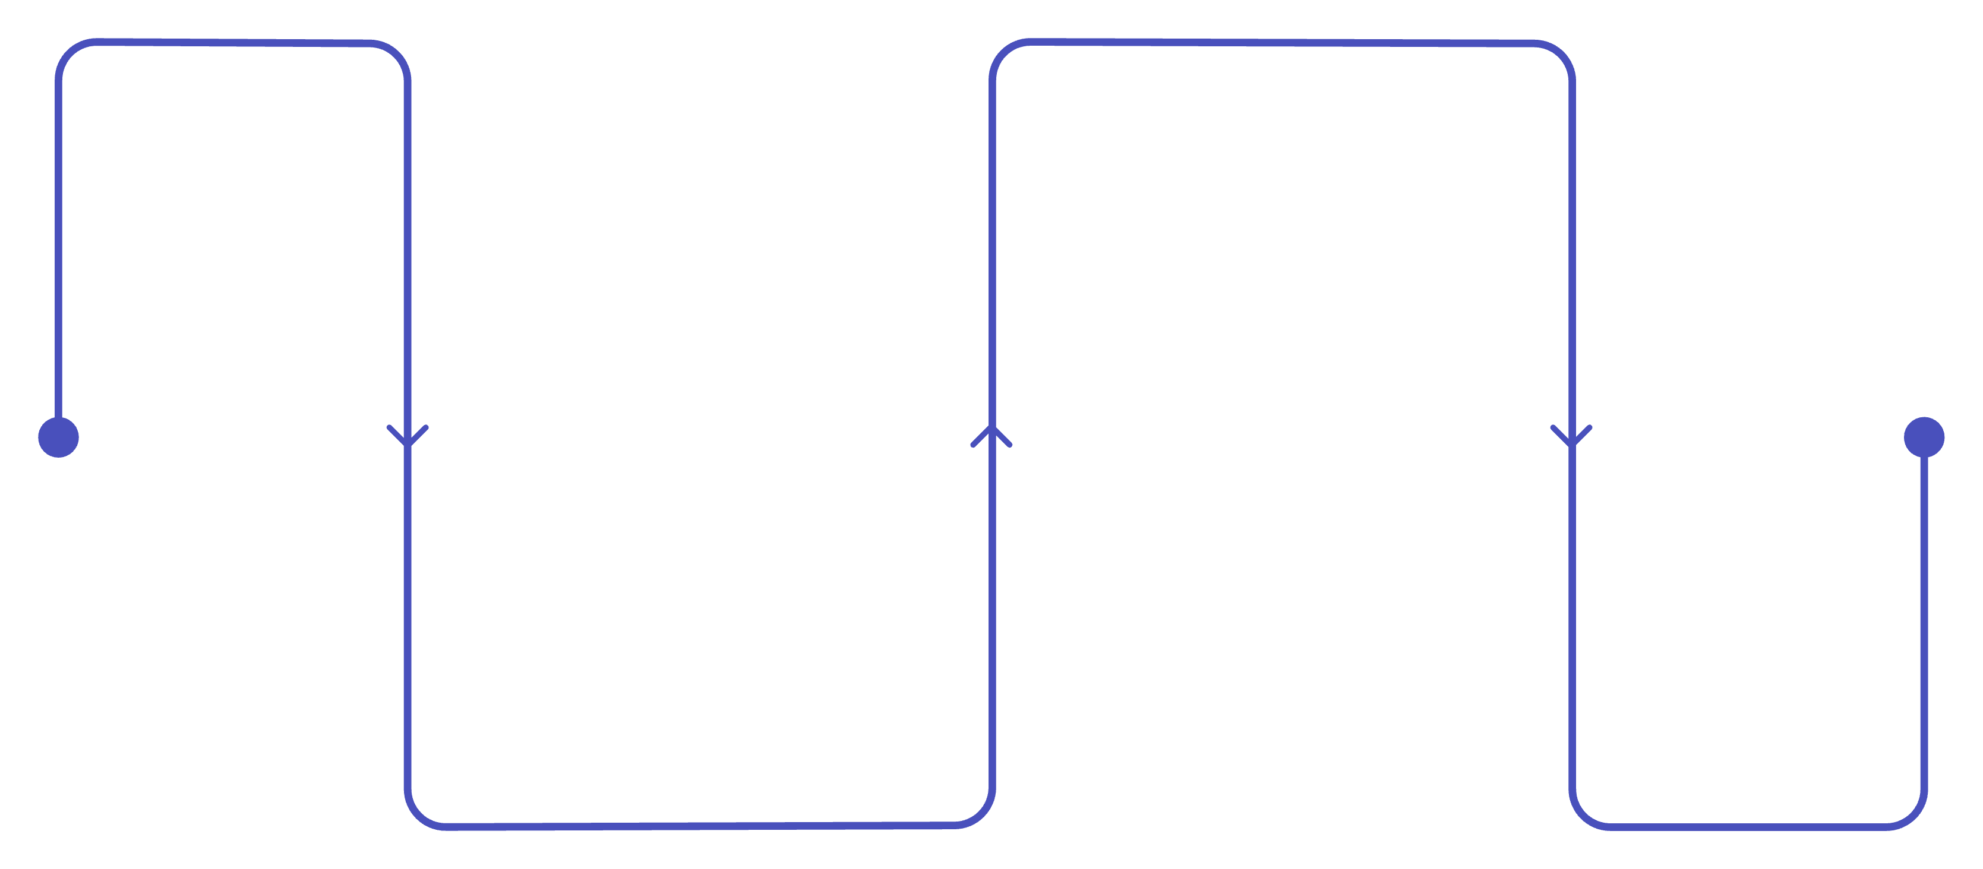
Комбинирование плагинов
FancyBox
Клик открывает фото в полном размере
Cycle 2
Показывает слайдшоу на странице
Типичный паттерн: Cycle 2 управляет слайдером на главной странице, а FancyBox открывается по клику на изображение — пользователь видит превью и может изучить фото в полном разрешении. Оба плагина работают независимо и не конфликтуют.

Slide 10


Рекомендации и взгляд в 2026
Для legacy-проектов
Для новых проектов
Проверяйте пути к файлам, используйте CDN, добавляйте $(document).ready(). Для responsive — max-width: 100% и тесты на touch-устройствах.
Рассмотрите Swiper.js (карусели без jQuery) и GLightbox (лёгкий лайтбокс) — они современнее, легче и не требуют зависимости от jQuery.
Ключевой принцип
Классические плагины (Lightbox2, Cycle2, FancyBox 3) продолжают работать — но выбирайте инструмент осознанно, исходя из контекста проекта.

